Slide 1

Город Казань Советский район
МБОУ «Многопрофильная школа №181»
«СОЗВЕЗДИЕ»
Школа развития
«Здесь зажигаются юные звездочки»

Slide 2
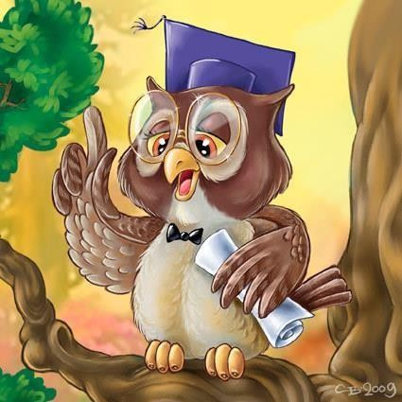
«Быть готовым к школе – не значит уметь читать, писать и считать.
Быть готовым к школе –
значит быть готовым
всему этому научиться».
Венгер Л.А.

Slide 3
Цель функционирования школы развития «СОЗВЕЗДИЕ»:
разностороннее развитие детей дошкольного возраста.
Задачи:
1.Формирование готовности ребенка к систематическому обучению.
2.Обеспечение возможности
единого
старта будущих первоклассников.
3.Создание «ситуации успеха» для ребёнка шестилетнего возраста.

Slide 4
Подходы и технологии
Комплексный подход Деятельностный подход
Технологии развивающего обучения Игровые технологии Здоровьесберегающие технологии

Slide 5
Предметные линии
Математика– 2 часа
АБВГДейка– 3 часа
Умелые ручки – 1 час
Я познаю мир – 1 час
Английский язык– 1 час

Slide 6
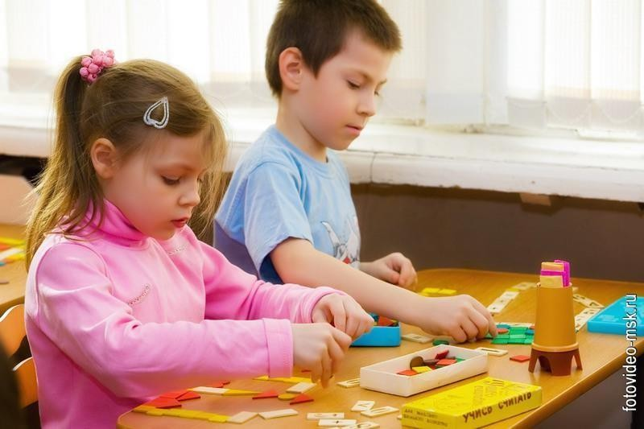
Математика
Цель – развитие познавательных способностей ребёнка
(развитие способности познавать окружающий мир через математические категории, счёт и измерение)

Slide 7

АБВГДейка
Цель – развитие речевого мышления ребёнка
( развитие речевых умений ребёнка: слышать слово, осознавать, определять значение слова, описывать и познавать окружающий мир словом)

Slide 8
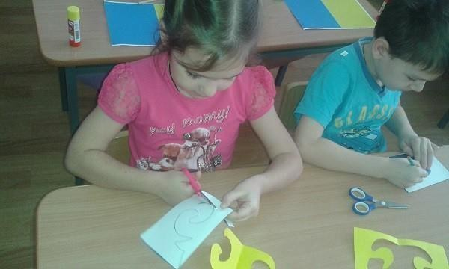
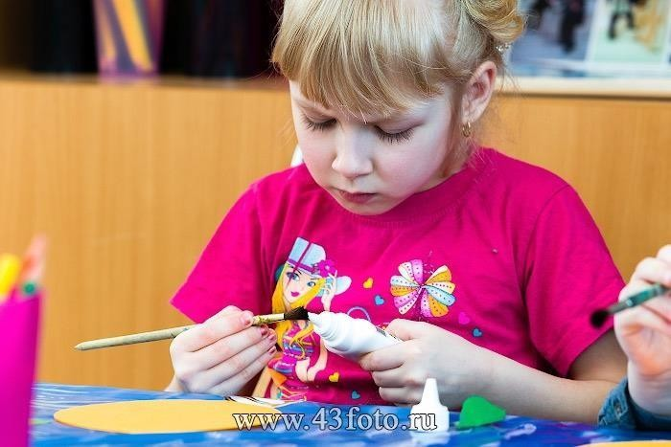
Умелые ручки
Цель – развитие мелкой моторики, практических умений, эстетического восприятия окружающего мира

Slide 9

Английский язык
Цель – знакомство с базовыми конструкциями английского языка.

Slide 10
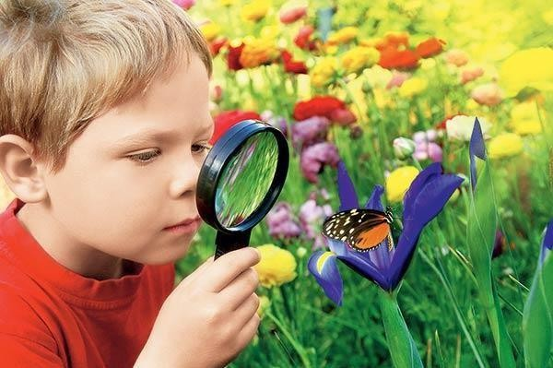
Я познаю мир
Цель – знакомство с целостной картиной мира в процессе решения задач по осмыслению своего опыта.

Slide 11
Планируемые результаты
У выпускников школы развития «Созвездие» будут
сформированы следующие качества:
положительное отношение к учебным занятиям в
коллективе;
предпосылки к успешной учебной деятельности.
Выпускник школы развития «Созвездие» получит возможность раскрыть и повысить индивидуальный внутренний потенциал развития

Slide 12
Расписание занятий
Вторник с 17.00-19.00 четыре занятия по 25 минут
Четверг с 17.00-19.00 Четыре занятия по 25 минут

Slide 13

Наполняемость групп 15-20 человек

Slide 14
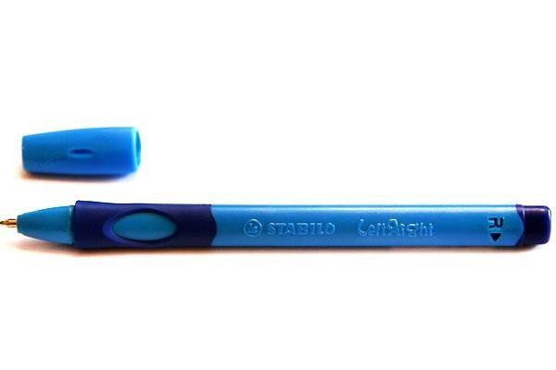
Необходимые школьные принадлежности:
4 тетради в крупную клетку
(подписанные с внутренней стороны) в обложках;
Цветные карандаши;
3 цветные гелевые ручки
( красного, синего, зелёного цветов)
Ручка с синей пастой;
Простой карандаш;
Линейка, ластик.

Slide 15
Цветная бумага;
Цветной картон;
Цветные карандаши;
Клей – карандаш;
Пластилин;
Доска для лепки;
Ножницы

Slide 16







Необходимые учебные
пособия:

Slide 17
Сроки обучения
c 16 сентября по 23 апреля
Стоимость обучения 4800 рублей в месяц (8 учебных дней)
16 сентября – первый день занятий

Slide 18
Организация подачи документов
Приём документов - вторник – пятница
26-29 августа
с 9.00 до 17.00 в кабинете 102
С собой необходимо иметь следующие документы:
Копия свидетельства о рождении ребёнка
Паспорт
Ручка для заполнения заявления

Slide 19
Оплата занятий производится по квитанциям
до 10 числа каждого месяца
сентябрь – 2400 рублей
октябрь - апрель – 4800 рублей

Slide 20
Рекомендации
Приводить детей нужно к 16.40 Вторая обувь обязательна !
Встречать без опозданий!
Следите за информацией на сайте!!!
- Школа развития «Созвездие»

